Slide 1

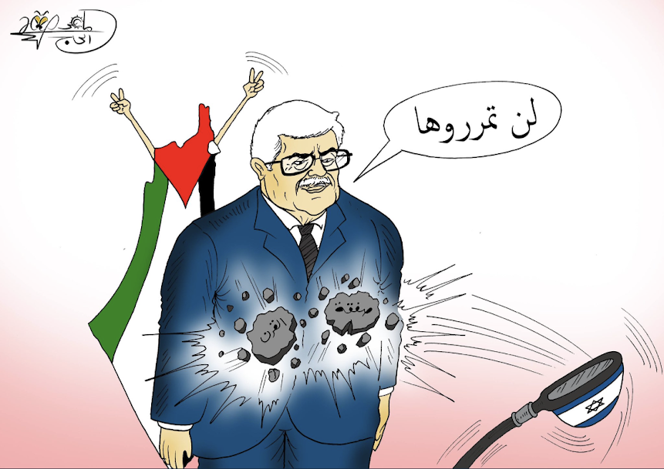
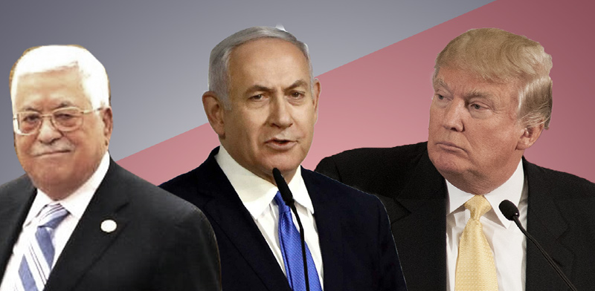
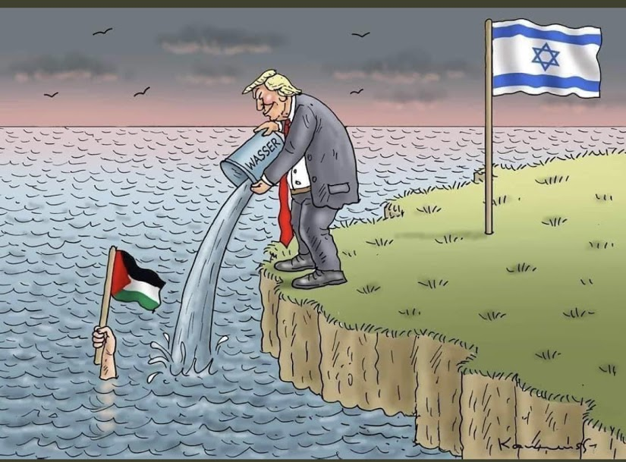
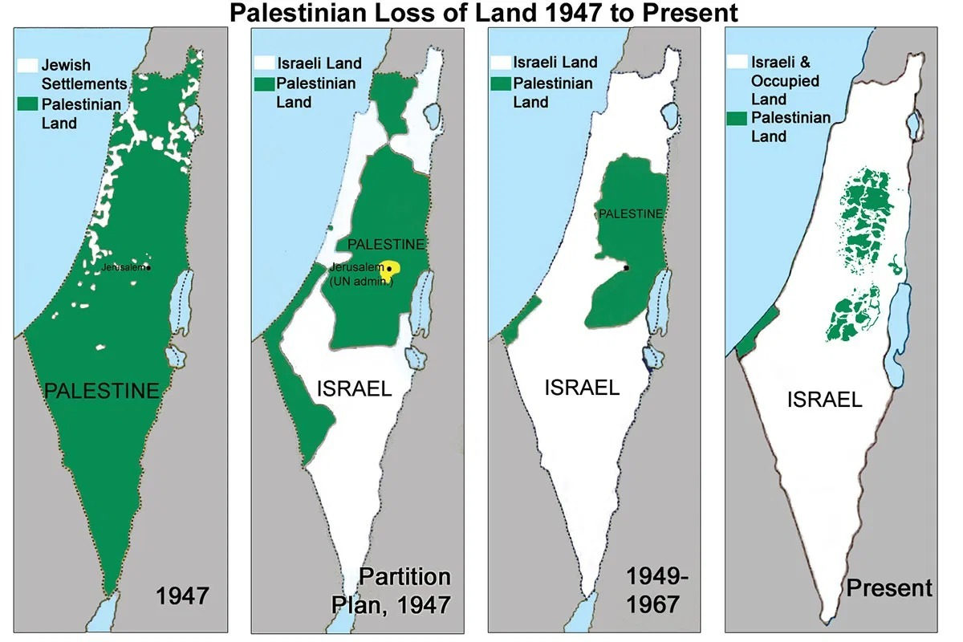
אסטרטגית רש"פ

Slide 2
תוכן
השחקנים
גינאולוגיה מפה קוגניטיבית
פער הרלוונטיות
האסטרטגיה
מסרים
החזון
הבניית הלמידה

Slide 3
הבניית הלמידה
טעינה לקראת סיור איו"ש
סיור איו"ש
טעינה מליאתית לקראת הסימולציה
טעינה צוותית:
  אל"ם מיל', דר' משה לוי – העמקה על אבו מאזן
  רען 41, סא"ל יובל לייקין - ניתוח השחקנים והמערכת
  אל"ם מיל', דר' מיכאל מילשטיין – הנגדה ובחינת האסטרטגיה
  מפגש עם דובר צה"ל – מדיניות דוברותית ועיקרי המסרים.

Slide 4
החזון ומטרות על
מדינה פלסטינית שבירתה ירושלים וזכות השיבה
זכות שיבה לצד פתרון צודק לפליטים
מדינה ריבונית עם לגיטימציה בינ"ל מלאה
one nation – one gun
ירושלים בירת המדינה הפלסטינית
הקמת מדינת לאום לעם הפלסטיני עם רצף טריטוריאלי בגבולות ע"ב 67

Slide 6
איומים
אביב פלסטיני – לדוגמא, התגברות משבר כלכלי בגדה
השתלטות חמאס על הגדה
היום שאחרי אבו מאזן
החלת ריבונות על השטחים מלא וחלקי

Slide 7
השחקנים
ארה"ב
רוסיה
ישראל
ירדן
מצרים
חמאס
מדינות ערב
סין

Slide 8
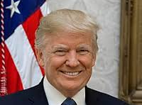

ארצות הברית
אינטרסים | ביסוס כמעצמה מס' 1 בעולם מורשת טראמפ שמירה על בייס – הבטחת קונגרס רפובליקני להיות הגורם היחיד שיכול לפתור הסכסוך דיווידנדים כלכליים
פוטנציאלים | + מחויבות ישראלית והתלות + מדיניות סוניות - תלות בהסכמת הרש"פ
זיקות | פלסטינים - פרנמיז ישראל – בעלת ברית
אסטרטגיה למו"מ

Slide 9
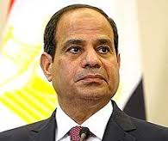

מצרים
אינטרסים | ביסוס המנהיגות וההגמוניה בעולם הערבי/סוני חיזוק מעמדה כשותפה לתהליך השלום בלימת אח"ס משילות בסיני שיקום כלכלי/ השקעות חוץ
פוטנציאלים | + חיזוק מנהיגות של אסיסי + שקט בגזרת סיני – מניעת שת"פ בין גורמי טרור ג'יהאדי בסיני עם רצ"ע + חיזוק עוצמה ותפקיד היסטורי באזור קשר ביטחוני/מודיעיני עם ישראל (הסכם השלום) קשר עם ארה"ב ועם רוסיה
זיקות | ישראל- פרנמיז שת"פ מודיעי/בטחוני ומניעת נורמליזציה אזרחית/שת"פ אנרגיה ארה"ב –ידיד - מקבלת סיוע חוץ / רכש/ יחסים טובים עם טראמפ רוסיה- ידיד בפוטנציה- קונה נשק וכור גרעיני – יחסים מורכבים רש"פ/אש"פ – ידיד - השפעה, כבר אין יחסים קרובם עם אבו מאזן תורכיה –אויב - יחסי איבה על רקע אח"ס סעודיה-ידיד - שת"פ כלכלי, בניית צבא – תחרות על הגמוניה ערבית
אסטרטגיה למו"מ | לנצל את הקשרים של סיסי עם טראמפ להשפיע על חמאס באמצעות המנופים שלהם לאיים על מצרים בהלהטת הרחוב המצרי

Slide 10
אינטרסים מרכזיים
ארה"ב – מעצמה מספר אחד, Take it or leav it
רוסיה – שימור מעמדה כמעצמה, פטרונות
האיחוד האירופי – שימור מעמד, שותפים מובילים לתהליך, פטרונות
סין – השפעה על המרחב, בעיקר כלכלי
ירדן – שרידות הממלכה ומיקסום רווחים
מצרים – הגמוניה בעולם הערבי כמעצמה אזורית. בלימת האח"ס.
סעודיה – חיזוק הכלכלה.
קטאר – כלכלי
איראן – מעצמה איסלמית.
חמאס – לגיטימציה כשליט הפלסטיני
ישראל – מדינה יהודית, דמוקרטית, מוסרית ובטוחה

Slide 11
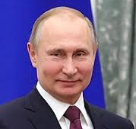

רוסיה
אינטרסים | חלק מוביל בתהליך ושותפה רצף במזה"ת – אחרי סוריה ולבנון – חיזוק מעמד בירדן, מצרים
פוטנציאלים | + שימוש בישראל כמפתח לשיח מול ארה"ב + להוות משקל נגד לארה"ב + הנוכחות והשפעה הפיזית באזור + מכירת נשק
זיקות | ארה"ב – מתחרה (יכולה להיות שותפה לתהליך) פלסטינים – פרנמיז ישראל – יחסי השפעה ושיתוף אינטרסים (דרך להשפיע בוושינגטון)
אסטרטגיה למו"מ

Slide 12
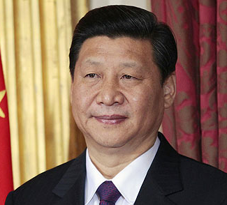

סין
אינטרסים | לבסס עצמה כמעצמה דיפלומטית לדחוף רגל בדלת במזה"ת כלכלי – הרחבת שווקים וסחר הבטחת מקורות אנרגיה
פוטנציאלים | + כוח כלכלי + מכירות אמל''ח לא מעוניינת להיכוות מהברדק
זיקות | פלסטינים – תומכים בפלסטינים ישראל – פרנמיז ארה"ב – אויב רוסיה – פרנמיז
אסטרטגיה למו"מ

Slide 13
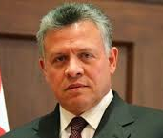

ירדן
אינטרסים | שרידות הממלכה ( שקט ברחוב לאור רוב פלשתיני ומיליוני פליטים סורים/עיראקיים) שיפור הכלכלה / השקעות שמירה על גבולות וביטחון פנים שימור הישגי הסכם השלום עם ישראל (הר הבית ,מים, אנרגיה, הסכמי הסחר) המשך הסיוע האמריקני/בריטי (צבאי/כלכלי)
פוטנציאלים | + פתרון בעיות הפליטים הסורים/עיראקיים + חולשה שמהווה כוח + הר הבית – נאמנים - יצירת גבול משותף עם הרש"פ
זיקות | ישראל- פרנמיז- הסכם השלום /שת"פ בטחוני ומודיעיני פלסטינים- פרנמיז/אוייב (פליטים) – מחזיקים אוכ' פלשתינית הגדולה באיזור ארה"ב ומדינות מערב – ידידים - שת"פ ביטחוני/צבאי/בסיסים / סיוע כלכלי ,אהדה סעודיה – ידידים - שכנים והשפעות הדדיות / כלכלי
אסטרטגיה למו"מ | איום וניצול החולשה של המלך למניעת צעדים חד צדדים של ישראל (ירושלים/בקעת הירדן) פליטים – להרגעת הרחוב לאחר קבלת החלטות להסכם סופי

Slide 14
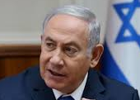

ישראל
אינטרסים | הכרה בינ"ל במדינת ישראל – הרחבת היחסים עם העולם שמירה על מדינת ישראל, כמדינה יהודית ודמוקרטית (ע"י היפרדות) ביטחון – גבולות ברי הגנה ירושלים בירת ישראל (שימור הסטטוס קוו בהר הבית) שימור על היחסים המיוחדים עם ארה"ב
פוטנציאלים | חיובי - צמצום זירות חיובי – כלכלה חיובי – שיפור יחסי חוץ שלילי – התעצמות מחלוקות פנימיות שלילי – אובדן היציבות מול ירדן
זיקות | פלסטינים – יריב ארה"ב – תומכת רוסיה – תומכת אינטרסינטית
אסטרטגיה למו"מ | ע"ב התנאים הבאים: גבולות – ברי הגנה, בקעת הירדן בשליטה ישראלית. מרחב מעלה אדומים, גוש עציון, אריאל, בצד המערבי של המפה. ירושלים – מאוחדת, קיום חופש הפולחן לכל הדתות, שליטה בינלאומית פליטים – אין כניסה למדינת ישראל. כניסה לרשות ע"ב איחוד משפחות ומקרים הומניטריים. סידורי ביטחון – מדינה פלסטינית מפורזת (כולל עזה), אחריות כוללת על הגבולות של ישראל וסיכול טרור חופשי. היישובים ביהודה ושומרון - לא יפונו ישובים. ליישובים שירצו להיות בשטח הרשות תינתן האפשרות.

Slide 15
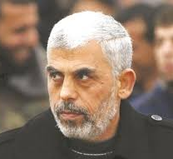

חמאס
אינטרסים | שימור השלטון בעזה, שמירת הכוח הצבאי פתיחת המצור להפוך להיות מנהיג הרשות הפלשתינית לחזק את אחיזת האח"ס בעולם המוסלמי
פוטנציאלים | חיובי - לגיטימציה שלילי – משבר הומניטרי שיוביל לאובדן שלטון
זיקות | רש"פ - אויב ישראל- אויב מר מצרים – פרנמיז
אסטרטגיה למו"מ

Slide 16
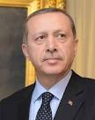

תורכיה
אינטרסים | הגמוניה איזורית והנהגת העולם המוסלמי הסוני תמיכה באח"ס – המשך תמיכה בחמאס ברצ"ע שווקים והשפעה כלכלית אנרגיה – שמירה על אופציות לייצוא גז תורכי מאגן מז' של הים התיכון לבלום את מצרים/סעודיה שמירה על אינטרסים חיוניים בצפון סוריה/כורדים
פוטנציאלים | כוח צבאי משמעותי השפעה איזורית בזכות קשרים טובים עם רוסיה וחברות בנאט''ו עוצמה כלכלית
זיקות | ארה"ב – פרנמיז - נאט'ו/ יחסי שנאה אהבה ותלות אמריקנית בבסיסים במז' תורכיה רוסיה – ידיד - יחסי סחר כלכלה ושת"פ צבאי רכש נשק ומאמץ לתיאום בכל הקשור לעתיד סוריה מצרים = אויב חמאס – בני חסות/קרקע לפעילות וסיוע במימון, ושותפים לדרך האח''סית ישראל – יריב - יריבות מדינית חריפה / שת"פ כלכלי/מסחרי משמעותי פלסטינים - פרנמיז
אסטרטגיה למו"מ | לנצל את כלי ההשפעה שלהם על החמאס להשתמש בהם מול ישראל ככלי – לשפר יחס לישראל

Slide 17
זיקות
זיקות (צבעים)
ישראל
מצרים
בעל ברית
יריב
Frienmies
ירדן
סין
מתווך ומרסן
רשות פלסטינית
פליטים
מקומות קדושים
רוסיה
פוט' לתיווך
סעודיה
מתווך ביניים
ארה"ב
חמאס
קטאר
איראן
טורקיה

Slide 18
גינאולוגיה
אסטרטגיה של השענות על לגיטימציה בינלאומית
הסכם חברון
קמפ דייוויד
(ברק)
אוסלו
עליית אבו-מאזן
"וואי"
"שארם"
הסכם ביניים
"אנאפוליס"
(אולמרט)
"טאבה"
התנתקות
קווארטט
עליית חמאס והשתלטות על עזה
עליית אובאמה ונתניהו
עמוד ענן
אינתיפאדה שנייה
עופרת יצוקה
חיכוך
עלית טראמפ
האביב הערבי
הסכמים
צוק איתן
העברת שגרירות ופרישה מאונר"א
שינוי פוליטי
עסקת המאה

Slide 19
גינאולוגיה
סוף קדנציה של אובמה
החלטת או''ם 2334
לגיטימציה ומקום בסדה"י הבינ"ל
בחירת טראמפ כנשיא
כניסת טראמפ לבית הלבן
פרישת ארה"ב מאונסק''ו
הכרה ברמה"ג
עסקת המאה
2.0
העברת שגרירות לירושלים
חוק טיילור פורס והפחתת מימון
עסקת המאה
2016
2017
2018
2019
2020
2021
אסט' של התעלמות ואמירת לא

Slide 20
מערכת המורשת
2016 ינואר כניסת טראמפ לבית הלבן
  צעדים: העברת השג' לירושלים, פרישה מאונסק''ו, הפסקת מימון אונר''א, הכרה ברמה"ג, קיצוץ בתקציבי התמיכות ברש"פ (USAID), סגירת משרדי אש"ף בוושינגטון, חוק טיילור פורס (קיצוץ העברות למחבלים מתקציב הרש"פ), פרישה מהסכם הגרעין איראן
מיקוד אמריקני ובינ"ל בלחימה בדעא"ש, ייצוב סוריה ובלימת איראן
פעילות פלסטינית – החרמת ארה"ב, המשך מאבק מדיני בישראל כולל פנייה לבית הדין בהאג, חוסר שת"פ עם הכנת תוכנית המאה,

Slide 21
מועד | אירוע
1993 | הסכם אוסלו
1995 | הסכם ביניים בגדה המערבית ובעזה
1997 | הסכם חברון
1998 | הסכם וואי
1999 | הסכם שארם ('וואי המתוקן')
2000 | קמפ דיוויד – ברק/קלינטון
2000 | אינתיפאדה שנייה
2001 | ועידת טאבה
2002 | מפת הדרכים של הקוורטט ונשיא ארה"ב – אומצה ע"י בוש
2005 | עליית אבו-מאזן לאחר מות עראפת
2005 | התנתקות ישראלית חד-צדדית מעזה וצפון השומרון
2007 | עלית חמאס והשתלטות על עזה
2007 | ועידת אנאפוליס – אולמרט
2008 | עופרת יצוקה
2009 | עליית אובאמה בארה"ב ונתניהו בישראל
2011 | אביב ערבי
2012 | עמוד ענן
2014 | צוק איתן
2017 | עליית טראמפ
2018 | העברת השגרירות ופרישה מאונרא
2020 | עסקת המאה1.0
2021 | עסקת המאה 2.0

Slide 22
סוגיות מרכזיות | מתווה 1.0 |  | מתווה 2.0
גבולות | 70% משטח איו"ש בקעת הירדן לישראל | = | בין 70%-80% בקעת הירדן לישראל
הכרה | הכרה הדדית | = | הכרה הדדית
הקמת מדינה | נדרשת להוכיח את עצמה מספר שנים | = | מנגנון אמריקאי יקבע האם הרשות עמודת בהתחייבויותיה
ירושלים | ירושלים - בירת ישראל אבו דיס - בירת פלסטין | < | המערבית – בירת ישראל המזרחית – בירת פלסטין
פליטים | אין חזרה | < | לפלסטין – ללא הגבלה לישראל – מספר שיסוכם, ע"ב איחוד משפחות
סידורי ביטחון | מפורזת | = | מפורזת סידורי ביטחון מיוחדים ל-75 שנה.

Slide 23
פער הרלוונטיות
התהווה
בזמן שהתמקדנו ב....
רוח גבית מצד העולם הערב, ארה"ב והאיחוד האירופי
מתווה חדש שיכול להוות פוטנציאל להסכם
אנחנו שוב על סדר היום
טראמפ נשאר וממשלת מאוחדת בגוון ימני
אנחנו הנציג הלגטימי של העם הפלסטיני
הלגיטמציה הפלסטינית בירידה – אמפטיה מצד השחקנים לישראלים
פוטנציאל להסכם ירד – עסקת המאה, ניסיון העבר, הפילוג הפנימי, אובדן עניין בינלאומי
בעיית הפלסטינים כבר לא על סדר היום
תקווה להחלפות שלטון הימין בישראל וטראמפ בארה"ב
החמאס הינו אתגר חלופי המחליש אותנו
מעבר אסטרטגית דובי לאלא והתקרבנות למציאות של בינאום הסכסוך ומתווה חדש המאפשר לנו לחזור למשא ומתן

Slide 24
היסט אפשרי :
בשעה שהפלסטינים , שנואשו לחלוטין מממשל טראמפ וצעדיו החד צדדיים לטובת ישראל, הם מחליטים שלא לשתף פעולה כלל עם האמריקנים ע"מ לטרפד את "תכנית המאה", התהוותה תוכנית מעודכנת אמריקנית הזוכה לתמיכה ערבית ובינ"ל נרחבת. תכנית שאמנם לא עונה על התביעות הפלסטיניות אך מציעה מצע נוח הרבה יותר למו''מ מול ישראל ולהגעה להישגים

Slide 25
הנחות לבניית האסטרטגיה
על אף המתווה המשופר אמריקה לא מתווך הוגן
הסיכוי להגיע להסכם לא גבוה (יותר מהצד הישראלי)
מיקוד במאמץ להשגת הישגים גם אם אין הסכם
  התבססות שלטונית פלסטינית פנימית
  חזרה שיח בעולם הערבי
  הישגים כלכליים
  הישגים דיפלומטיים
לא אומרים לא אבל גם לא אומרים כן
משחק ה"צ'יקן" – מי ימצמץ ראשון ?
חמאס אויב שלנו

Slide 26
אסטרטגיות
להרוויח זמן בדרך לעסקה, תוך מקסום הרווחים האפשריים ומניעת אפשרות להטיל את האחריות על כישלון אפשרי על הצד הישראלי .
אין הסכם - הישגים מקומיים
יש הסכם בתנאים שלנו
צעדים בוני אמון בדרך להסכם קבע
  ירושלים כבירה פלסטינית
  חידוש התמיכה הכלכלית בעם הפלסטיני
  החזרת השגרירות הפלסטינית
מיקסום ההטבות

Slide 27
הרש"פ – קווים מנחים למו"מ
 | הישג מלא | פשרה | ביצוץ
גבולות | 67 | 80-90% עם רצף טריטוריאלי | פחות מ-70%, ללא רצף טריטוריאלי
זכות שיבה | מלאה לישראל, כולל צאצאים | עפ"י היזמה הערבית, פלסטיני על כל מתנחל | ללא חזרה
הכרה חמאס | פירוז מנשקו מעורבות פוליטית והחזרת השליטה בעזה
ירושלים | הר הבית בשליטה פלסטינית מלאה | מתווה 2.0 | מתווה 1.0
התנחלויות | החלת ריבונות מלאה על כל ההתנחלויות, מתווה 2.0 | גושי ההתיישבות – אריאל, מעלה אדומים, גוש עציון, בתמורה להחלפת שטחין | מתווה 1.0
ביטחון וטרור | שליטה ביטחונית ואזרחית מלאה ועל מעברי הגבול, הקמת מנגנון הגנה עשיר | שימור מנגנוני ביטחון פנים | מתווה 2.0 - פעילות ישראל נגד טרור בשטחי פלסטין עפ"י החלטתה
בקעה | שימור אחריות שלטוני ומשילותי בבקעה | שימור אזור צפון ים המלח וחיבור לירדן במדינה הפלסטינית | מתווה 2.0

Slide 28
מסרים / דגשים ראש הרשות הפלסטינית
הרשות הפלסטינית מוכנה כעת לבחון את תוכנית השלום, אך אף אחד לא יכפה עלינו תכנית שאיננו מעוניינים בה.
אנחנו מוכנים לשוב לשולחן המשא ומתן, בצורה ישירה, אבל לא נתנהל רק מול טראמפ ומתווכים פרו ישראליים.
אף מנהיג לא יאיים על פלסטין - מי שינסה להתנשא מעלינו ולכפות עלינו את דרכו ישלם מחיר כבד.
אמרתי בעבר ואני מדגיש שוב: ירושלים אינה למכירה, בשום הסכם.
כל הסכם עתידי, אם יהיה כזה, יכלול את כל התנאים שמגיעים לעם הפלסטיני שסובל ממצור תחת הכיבוש הישראלי.
אני מבטיח להמשיך לפעול ולהתנגד לכיבוש הישראלי, לטובת הציבור הפלסטיני ביהודה ושומרון, בירושלים וברצועת עזה.
אני פונה לבני עמי ואומר להם: אל תאמרו נואש ואל תרפו עד אשר נקבל את מבוקשנו.

Slide 29
המשך מסרים / דגשים ראש הרשות הפלסטינית
אזרחי פלסטין - הרשות הפלסטינית היא הנציגה היחידה של העם הפלסטיני ואני קורא לבני העם ולכל הפלגים להתאחד תחתינו ולבוא לדון איתנו על התנאים המטיביים עבור העם הפלסטיני.
אזרחי פלסטין - אנחנו נחזיר לפלסטינים את המקומות הקדושים, כולל ירושלים בירתנו הנצחית.
במידה וההסכם לא יתממש לשביעות רצוננו נמשיך לשלוט ולהוביל את הציבור הפלסטיני למציאות חיים טובה יותר.
היום שאחרי – אבו מאזן הוא ראש הרשות והוא המוביל, הרשות תמשיך לתפקד ללא קשר לאבו מאזן המנהיג. הרשות תתקיים גם בלעדיו.
תיאום בטחוני – ימשיך כל עוד נשמר האינטרס הפלסטיני יישמר

Slide 30
המשך מסרים / דגשים ראש הרשות הפלסטינית
מדינות העולם -אנחנו רוצים להמשיך בחיזוק הקשר עם מדינות העולם, לבסס את העובדה – מדינת פלסטין כבר קיימת.
מדינות העולם - מברכים את היוזמה האמריקאית ומזמינים מדינות נוספות לממש את החזון הפלסטיני.
כלל הפלסטינאים - הפתרון שנרקם ייתן מענה לכלל התושבים הפלסטינים, גם לאלו שחיים היום מחוץ לגבולות המדינה. יש מקום לכולם.
איחוד - כדי להמשיך ולבסס את המדינה נדרשת עזרה והרתמות של אזרחי מדינות אירופה.
אנחנו חיים במציאות שאינה מקובלת – עוני גובר, אבטלה

Slide 31
מסרים סמויים
אנחנו קוראים לכלל העם להתאחד, תושבי עזה הם אזרחי המדינה הפלסטינית.

Slide 32
המאמץ הדיפלומטי
חמאס –
  תיאום עמדות וקווי יסוד מול הדיל
  הסכם להעברת שלטון אזרחי בעזה לידי הרשות
מצרים \ ירדן –
  יישור קו לתנאים מקדימים לכניסה למומ ופועלם מול US
  מעורבות מצרית בהסכם מול חמאס
  תמיכה בעקרון גבול משותף ואוטונומי בין הרשפ למדינה
US – מומ על המומ
RU – מיצוי הרוסי להפעלת מנוף על US
EU – רתימה למאמצי המומ
סוניות – החזרת היוזמה הערבית

Slide 33
קווים מנחים למו"מ עם החמאס
חמאס
בידוד חמאס ודחיקתו לאחת מ-2 דרכי פעולה:
1. הסכמתו להיות שותף ונשלט
2. פיגועים הדוחפים את ישראל לפעולה צבאית.
סדר עדיפות לניהול המו"מ:
1. מצרים -
2. רוסיה
3. ירדן
3. סעודיה
ק. קטאר
כן
לא
הודנה
שותף ונשלט
אין הסכם
ישראל
בחירות
נשק
ניהול הנמל
ניהול מעבר רפיח
מצרים
ארה"ב
לחץ ערבי
לחץ כלכלי
לחץ ישראלי
פייק ניוז

Slide 34
מה קובע הסכם הפיוס בין חמאס לפתח? (2011)
תוך כשנה ייערכו בחירות לפרלמנט ולנשיאות ברשות הפלסטינית.
במקום שתי הממשלות בעזה ובגדה, תוקם ממשלה פלסטינית חדשה שתורכב מאישים מקצועיים בלבד, ללא השתייכות לחמאס או לפתח.
ממשלה זו צפויה לעסוק בענייני פנים, ובעיקר בשתי משימות עיקריות: הכנת הבחירות ושיקום רצועת עזה.
לא ברור מי צפוי לעמוד בראש הממשלה החדשה שתקום. תערך פגישה לאחר חתימת הסכם כדי להגיע למועמד מוסכם.
אבו מאזן ובכיר פתח, ג'יבריל רג'וב, הבהירו בצורה ברורה שהתיאום הביטחוני עם ישראל יימשך.
יתכן וחמאס ידרוש בהמשך להפסיק לנהל משא ומתן עם ישראל ולמשוך את הכרת אש"ף בה
אבו מאזן הבהיר שהממשלה תעסוק בענייני פנים ואילו הוא ינהל את המשא ומתן ואת ענייני החוץ של הרשות.
לאחר החתימה הרשמית יישבו צוותים של שני הארגונים וינסחו במשותף את פרטי ההסכם.

Slide 35
קווים מנחים למו"מ עם ישראל
ישראל
פגישות מו"מ:
רק לאחר המפגשים עם המדינות הערביות
כן
לא
מרוויחה זמן
רווח זמן
הטלת האחריות על הכישלון על הצד הישראלי
נכנסים למו"מ, עפ"י האסטרטגיה שנבחרה
1. התניית ההסכמה בקיומו של משאל עם
2. מתן פרשנות מרחיבה לסעיפי ההסכם

Slide 36
ישראל – הישגים נדרשים מהמפגש
1. הרשות היא הנציגה הפלסטינית הבלעדית
2. אנחנו נצטרך ללכת למהלך של בחירות.
3. חיזוק מעמד הרשות בעזה – הזרמת כספים
3. הבהרת נקודות המחלוקת בהסכם והצגת העמדה הפלסטינית.

Slide 37
מצרים – הישגים נדרשים מהמפגש
1. קואליציה מול חמאס
2. לחץ משותף על אמריקה לטיוב ההסכם
3. החזרת השגרירות הפלס' לארצות הברית
4. הסברת הבעיות שלנו עם ההסכם.
5. הרשות היא הנציגה הפלסטינית הבלעדית

Slide 38
ירדן הישגים נדרשים מהמפגש
1. קואליציה מול חמאס
2. הרשות היא הנציגה הפלסטינית הבלעדית
5. מעמד הר הבית – ניהול משותף ירדן-פלסטין.
3. לחץ משותף על אמריקה לטיוב ההסכם.
4. צעדים בוני אמון - החזרת השגרירות הפלס' לארצות הברית, תמיכה כלכלית
6. בקעת הירדן - בשליטה פלסטינית ומעבר פתוח בין פלסטין לירדן.

Slide 39
ארצות הברית – הישגים נדרשים מהמפגש
1. אנחנו מוכנים ללכת רחוק מול הסכם, עם זאת יש מספר דברים שאנחנו
צריכים שתבינו ותלכו לקראתנו:
א. הרשות היא הנציגה הפלסטינית הבלעדית
ב. קואליציה מול חמאס
ג. טיוב ההסכם - מעמד הר הבית – ניהול משותף ירדן-פלסטין, זכות השיבה,
בקעת הירדן, גבולות 67 ורצף טריטוריאלי
ד. צעדים בוני אמון - החזרת השגרירות הפלס' לארצות הברית, תמיכה כלכלית

